Slide 1
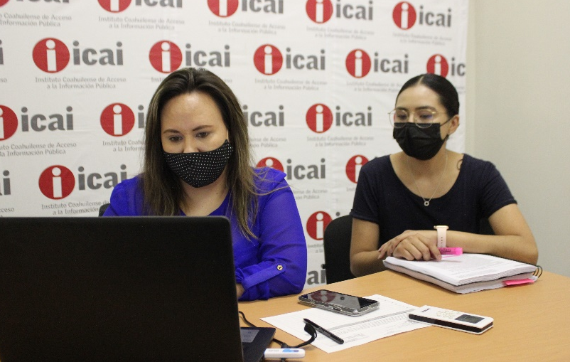
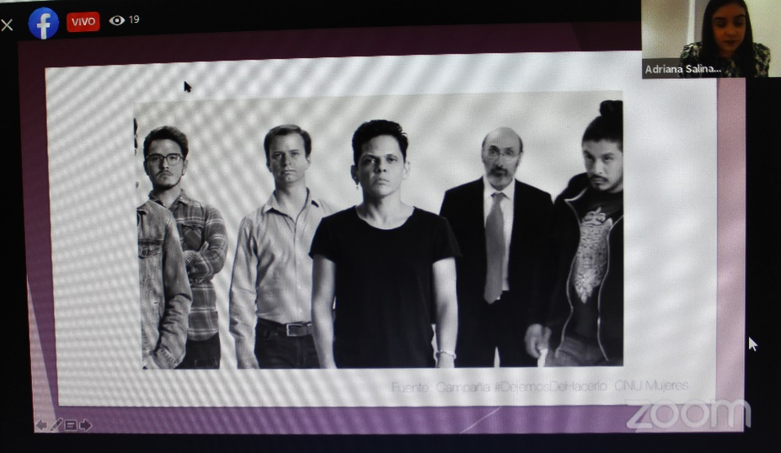
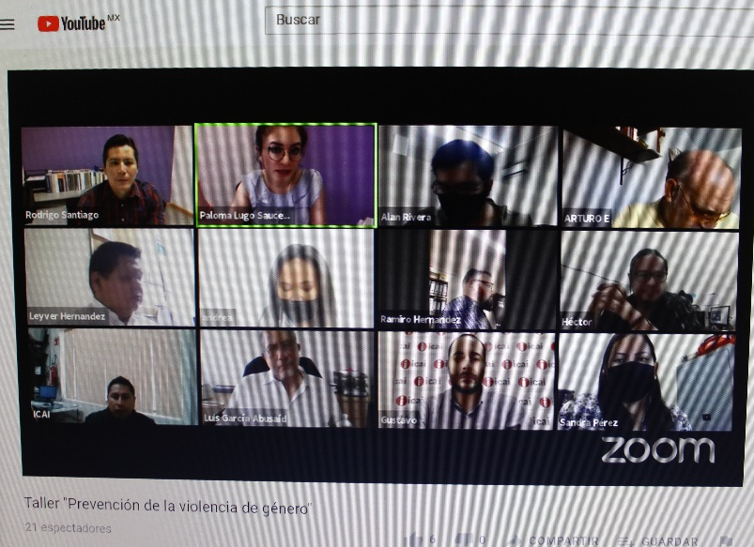
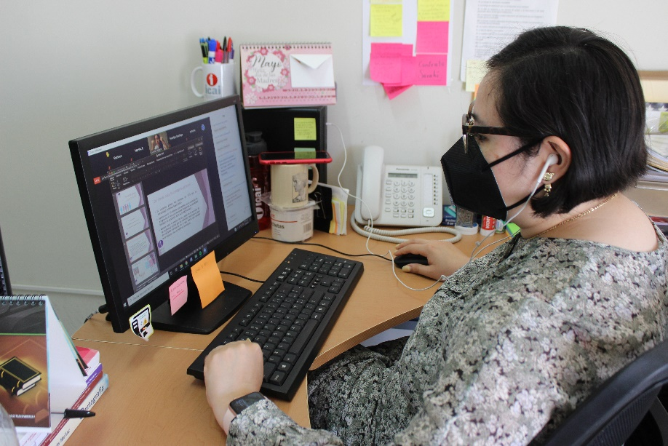
MAYO 2021
Agenda del mes
Notes:
1

Slide 2
Actividades mayo 2021
Lunes 3 de mayo
En el programa de radio “El Poder de la Transparencia”, Pablo Enrique Aldaco Nucio, director de complimiento y responsabilidades del ICAI habló de la labor que desempeña en su departamento.
Lunes 3 de mayo
Madres y padres de familia que laboran en el ICAI recibieron una tarjeta de regalo para sus hijos por el Día del Niño. Luis González Briseño, Comisionado Presidente y Luis Fernando García Abusaíd, Director General del ICAI,
entregaron los presentes canjeables en tiendas departamentales de la ciudad.

Slide 3
Actividades mayo 2021
Miércoles 5 de mayo
El Comisionado Presidente del ICAI, Luis González Briseño, charló con el periodista Carlos Arredondo, del periódico Vanguardia sobre el Padrón Nacional de Usuarios de Telefonía Móvil que el Gobierno de la República busca realizar. La Charla fue virtual.
Miércoles 5 de mayo
Andrea Fuentes Osorio, Jefa del Departamento de Fortalecimiento a la Transparencia del ICAI, dio capacitación y asesoría sobre los nuevos lineamientos de la Plataforma Nacional de Transparencia a Elisa Ramírez López, Subdirectora de Responsabilidades, del ICAI.
..

Slide 4
Actividades mayo 2021
Martes 11 de mayo
Alumnos del 2do. semestre de Ingeniería Industrial y de Sistemas, del Instituto Tecnológico Superior de San Pedro, finalizaron el taller “Ejercicio al derecho a ser informados”, que impartió Alfredo Sánchez Marín, Jefe del Departamento Impulso a la Transparencia, del ICAI.
Martes 11 de mayo
Arturo Eduardo Valdez Ramos, Jefe del Departamento de Tecnologías de la Información y Seguimiento de Programas del ICAI ofreció una charla a estudiantes del CECyTECoahuila sobre protección de datos. Al terminar, los estudiantes hicieron, como práctica, una solicitud de información.
.

Slide 5
Actividades mayo 2021
Miércoles 12 de mayo
En modo virtual, Arturo Eduardo Valdez Ramos, Jefe del Departamento de Tecnologías de la Información y Seguimiento de Programas del ICAI, habló a 56 estudiantes del CECyTECoahuila de protección de datos. Al terminar, los alumnos hicieron una solicitud de información.
Jueves 13 de mayo
El Madres de familia que laboran en el ICAI recibieron una tarjeta de regalo por el Día de la Madre. Luis González Briseño, Comisionado Presidente del ICAI dio un mensaje a las festejadas y entregó los presentes que son canjeables en una tienda departamental.

Slide 6
Actividades mayo 2021
Jueves 13 de mayo
Arranca la promoción del Conversaciones ICAI. Que el instituto, en colaboración con la Academia Interamericana de Derechos Humanos realizó los lunes 17, miércoles 19 y viernes 21 de mayo a las 11:00 horas, en modo virtual. El taller reunió a Andrea Delgado, Paloma Lugo y Adriana Salinas, expertas en género. Las charlas se transmitieron por el Facebook del ICAI.
Lunes 17 de mayo
Se realizó la primera edición de Conversaciones ICAI que presenta el Instituto en colaboración con Academia Interamericana de Derechos Humanos sobre Prevención de Violencia de Género.
La primera sesión estuvo a cargo de Andrea Delgado. Este conversatorio se desarrolló en modo virtual.

Slide 7
Actividades mayo 2021
Lunes 17 de mayo
En “El Poder de la Transparencia”, Verónica Ramos Torres, Directora de Gestión Documental y Procedimientos del ICAI, habló de la labor de su departamento y de aspectos importantes relacionados con la protección de datos y el acceso a la información.
Miércoles 19 de mayo
A las10:00 horas se llevó a cabo la Sesión Ordinaria del Consejo General del ICAI, siguiendo el protocolo de salud ante el COVID19, la sesión se transmitió a través de la página de Facebook del ICAI.

Slide 8
Actividades mayo 2021
Miércoles 19 de mayo
Se llevó a cabo la segunda sesión de Conversaciones ICAI “Prevención de Violencia de Género” , que realiza el Instituto en colaboración con la Academia Interamericana de Derechos Humanos. La conferencia estuvo a cargo de Paloma Lugo.
Jueves 20 de mayo
José Alejandro Pinales Fuentes, enlace supervisor del departamento de promoción del INEGI, impartió al personal del ICAI el “Taller de Navegación del Sitio del INEGI”. De manera virtual, los servidores públicos conocieron herramientas que facilitarán sus labores.
..

Slide 9
Actividades mayo 2021
Lunes 24 de mayo
En “El Poder de la Transparencia” estuvo Luis Fernando García Abusaíd, Director General del ICAI que habló de interesantes temas de transparencia.
Martes 25 de mayo
El Comisionado Presidente del ICAI , Luis González Briseño, asistió a una reunión en el Congreso del Estado con la Comisión de Transparencia y Acceso a la Información, ahí habló sobre reformas a la Ley de Acceso de Coahuila.

Slide 10
Actividades mayo 2021
Miércoles 26 de mayo
El Consejo General del ICAI , que conforman el Comisionado Presidente, Luis González Briseño y los Comisionados, Bertha Icela Mata Ortiz, José Manuel Jiménez y Meléndez y Francisco Javier Diez de Urdanivia de Valle, se reunió para integrar las Comisiones que fortalecen la institución.
Miércoles 26 de mayo
El Comisionado Presidente del ICAI, Luis González Briseño, participó de manera virtual en los trabajos de la Primera Sesión Extraordinaria del Consejo Nacional del Sistema Nacional de Transparencia, Acceso a la Información Pública y Protección de Datos.
.

Slide 11
Actividades mayo 2021
Jueves 27 de mayo
El Comisionado Presidente del ICAI, Luis González Briseño participó en la sesión No. 4 del Seminario Internacional 2021 “Los retos de la protección de los datos personales en la era digital”, al lado de comisionados de otros órganos garantes.
Lunes 31 de mayo
La invitada al programa "El Poder de la Transparencia“ fue Andrea Fuentes Osorio, Jefa del Departamento de Fortalecimiento a la Transparencia del ICAI que hablará de temas muy interesantes.

